Slide 1
Gotické umění Mgr. Ludmila Růžičková
Střední průmyslová škola, Mladá Boleslav, Havlíčkova 456
CZ.1.07/1.5.00/34.0861
MODERNIZACE VÝUKY

Slide 2
Anotace
Předmět: český jazyk a literatura
Ročník: I. ročník SŠ
Tematický celek: Počátky české literatury do doby veleslavínské
Klíčová slova: architektura, malířství, sochařství Forma: opakování
Datum vytvoření: 12. 09. 2013

Slide 3
Gotické umění

Slide 4
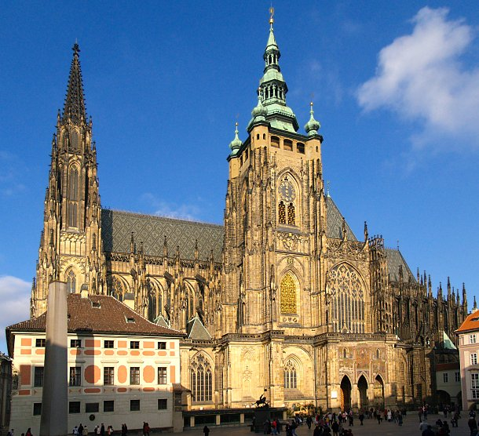
Na základě obrázků charakterizujte uměleckou tvorbu v období gotiky
Gotika v církevní architektuře
Obr. č. 1
Katedrála v Chartres /Fr./
Obr. č. 2

Slide 5
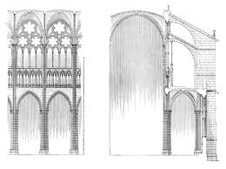
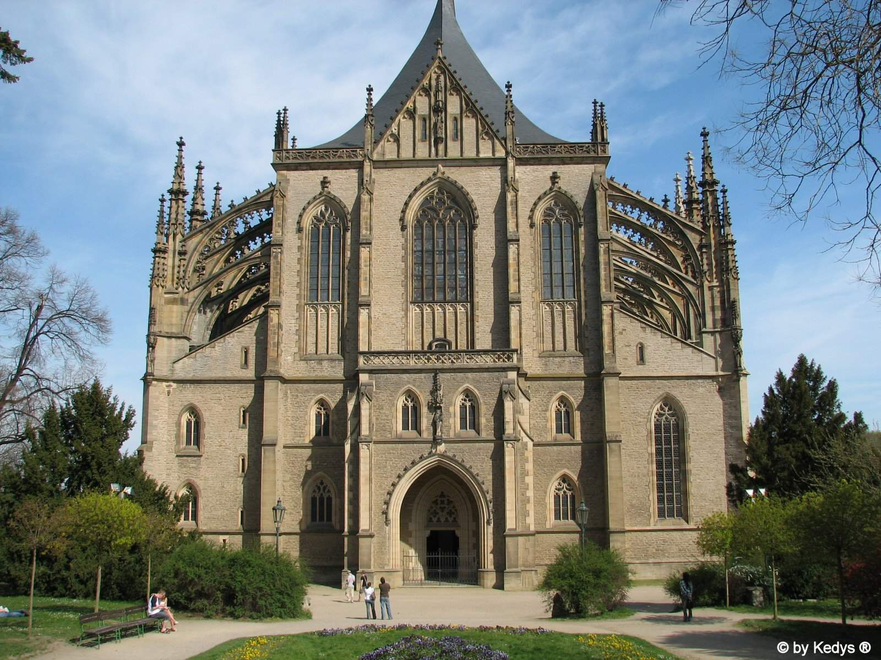
Obr. č. 3
Obr. č 4

Slide 6
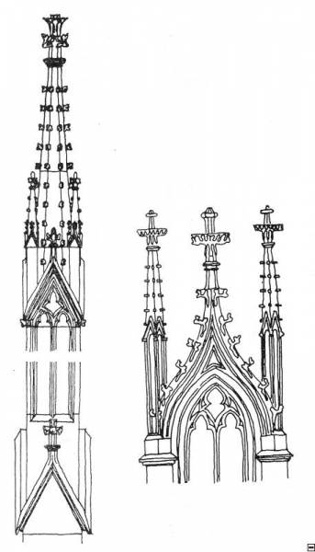
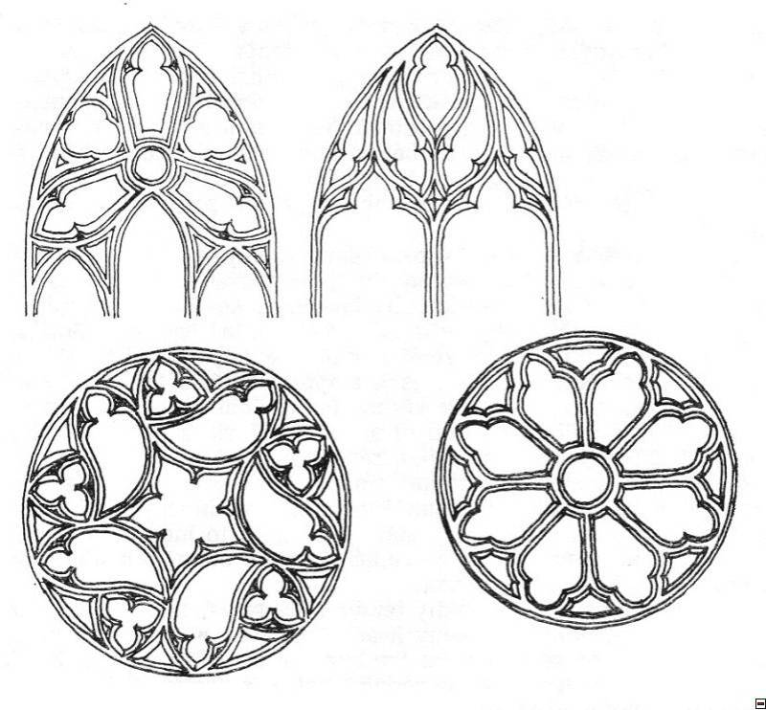
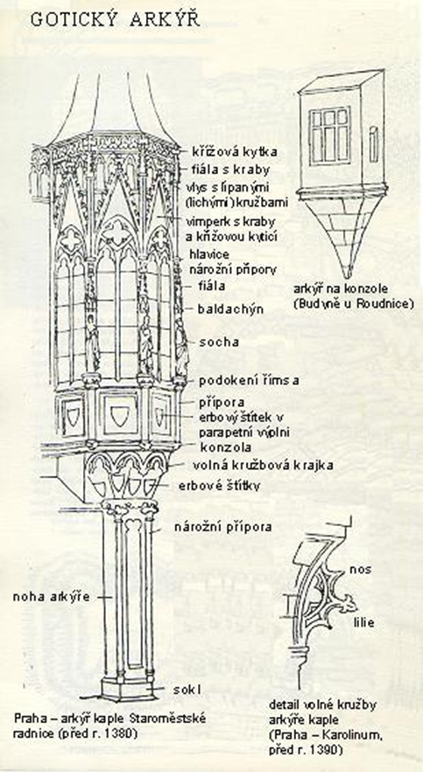
Obr. č. 6
Obr. č. 5
Obr. č. 7

Slide 7
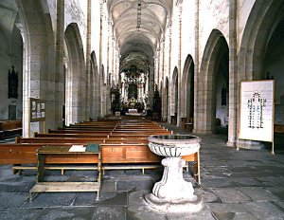
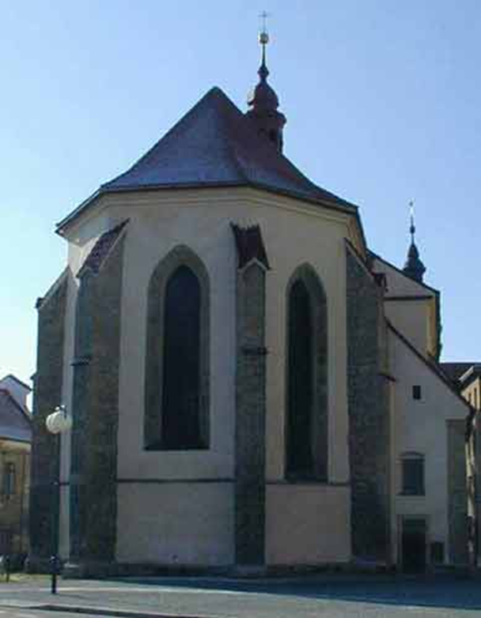
Obr. č. 8
Obr. č. 9
KOSTEL NANEBEVZETÍ PANNY MARIE V MLADÉ BOLESLAVI

Slide 8
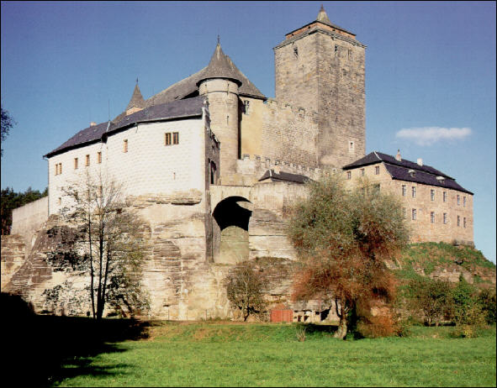
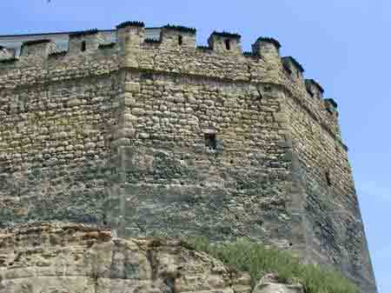
Gotika ve světské architektuře /šlechtická sídla/
Obr. č. 11
Obr. č. 10

Slide 9
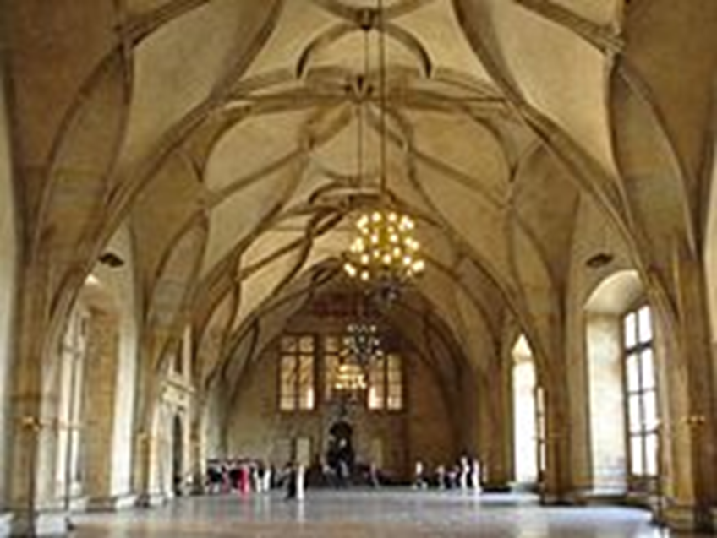
Obr. č. 12

Slide 10
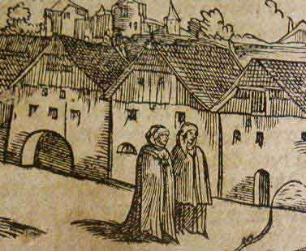
MĚSTA
Jak živelně vzniklá, tak města založená plánovitě, „vysazená“, prošla obdivuhodným vývojem. Celková domovní zástavba musela být podřízena jistému rozvržení, tj. bylo nutné vyměřit nejen obvod města, ale i ulice, náměstí, jednotlivé stavební parcely, polohu bran atd.
Domy stavěné na úzkých parcelách, „městištích“, musely splňovat nároky svých majitelů na možnost provozovat různá řemesla a zároveň být obydlím pro nezřídka početnou rodinu včetně tovaryšů a děveček.
Ve městech se také vyvinuly specializované stavby, jako byla rychta, radnice, kupecké krámy a „kotce“, školy a další.
Václav Hájek z Libočan, Kronika česká, 1541
Obr. č. 13

Slide 11
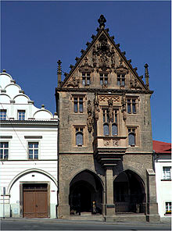
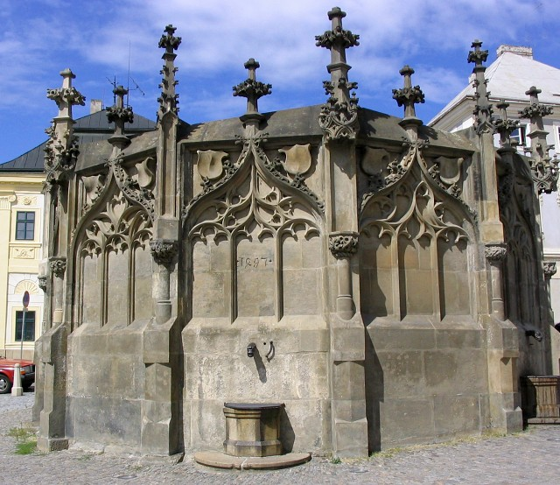
Obr. č.15
Obr. č. 14

Slide 12
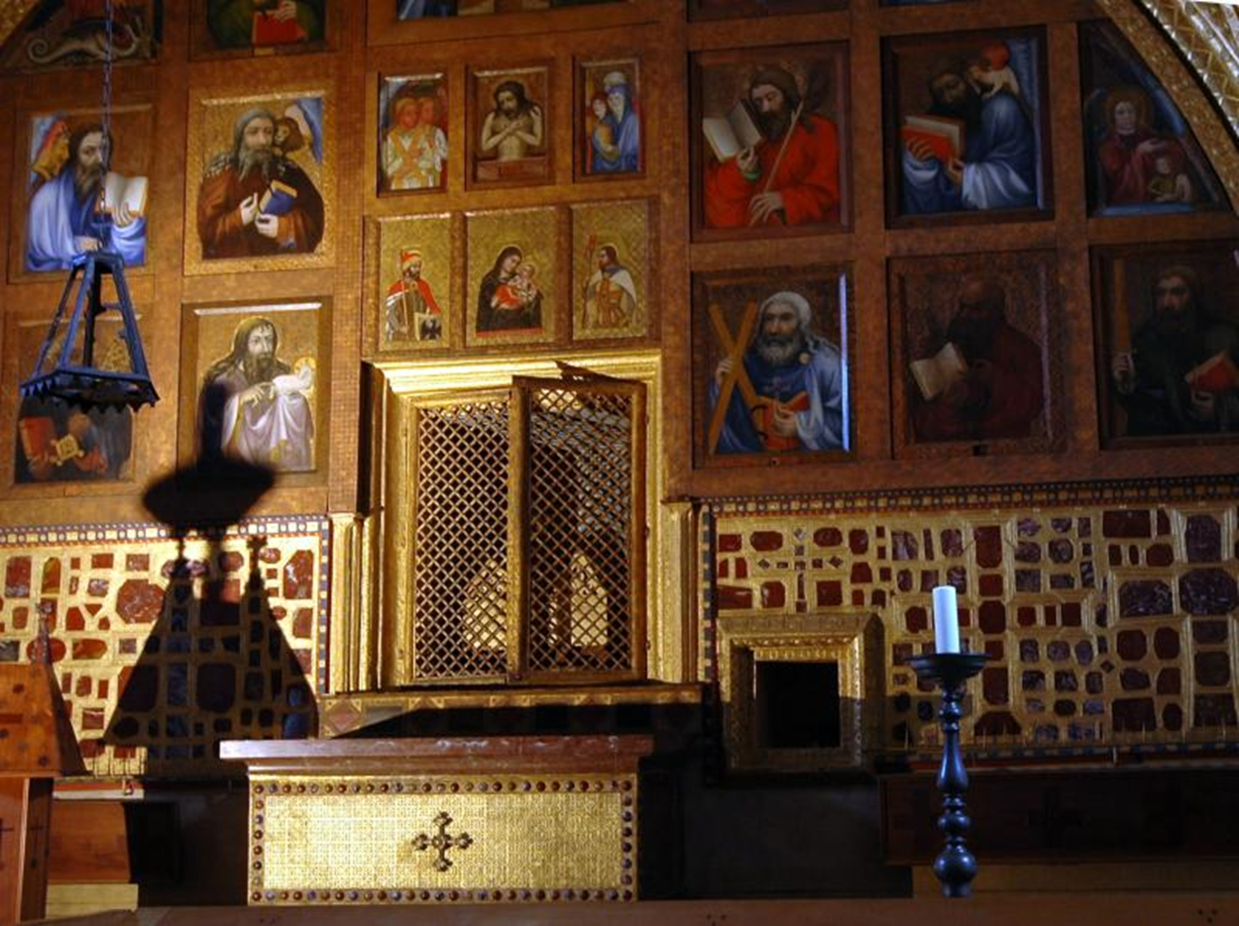
Gotické malířství
Obr. č. 16

Slide 13
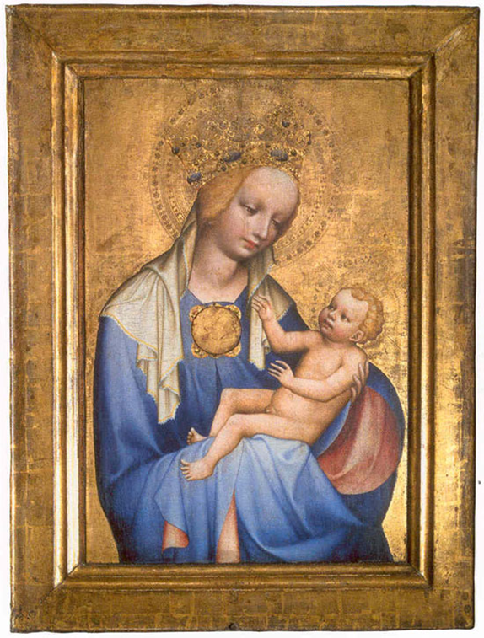
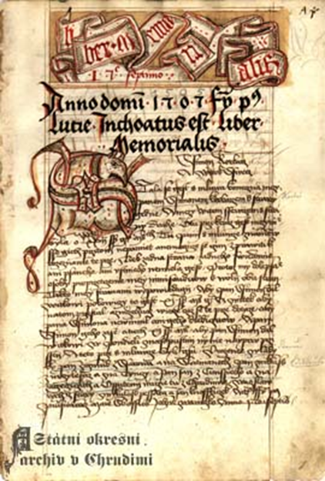
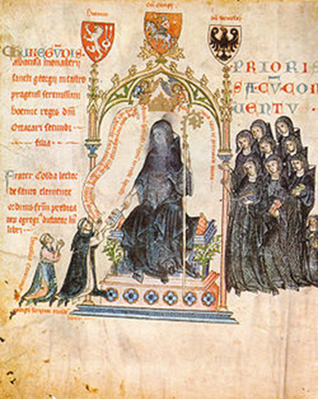
Obr. č. 18
Óbr. č. 17
Obr. č. 19

Slide 14
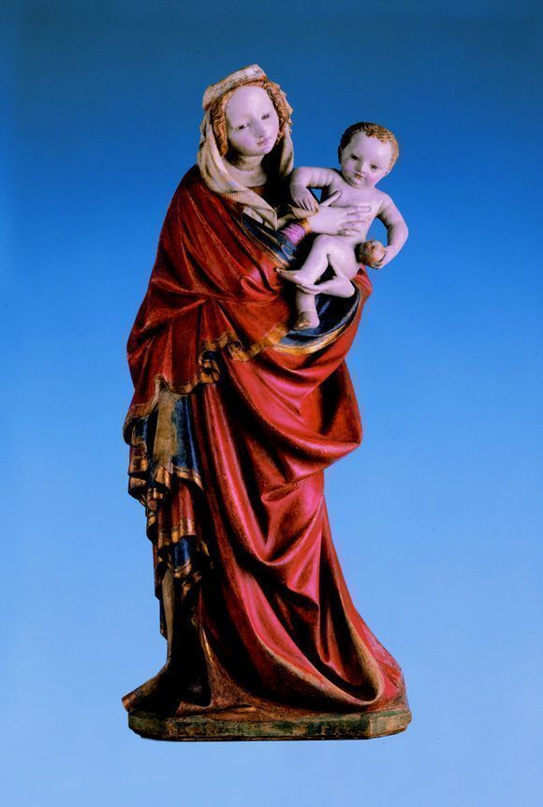
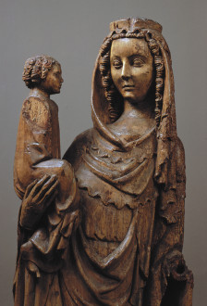
Gotické sochařství
Obr. č. 20
Obr. č. 21

Slide 15
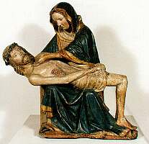
Obr. č. 22

Slide 16
Zdroje
Obr. č. 1: ultreia.cz : [online] [20.7.2008] [vid. 10. 9. 2013]. Dostupné z:
http://www.ultreia.cz/domain/ultreia/files/images/jine_poute/francie/chartres/chartres2.jpg
Obr. č2 : lide.gymcheb.cz : [online] [15.4.2011] [vid. 10. 9. 2013]. Dostupné z:
http://lide.gymcheb.cz/~pakucer/tretakIIpol/obrazky/35916063416vitCelyZlutomodry610.jpg
Obr. č. 3: gstatic.com : [online] [20.4.2010] [vid. 10. 9. 2013]. Dostupné z:
https://encrypted-tbn2.gstatic.com/images?q=tbn:ANd9GcSPQyi_rU2uMONJdSb76bGvomUsBZdC4N9X1dJImvikGKxt6Jr6JQ
Obr. č. 4: idnes.cz : [online] [29.5.2013] [vid. 10. 9. 2013]. Dostupné z:
http://img13.rajce.idnes.cz/d1302/3/3387/3387418_e7fadc6487ae1c58db890bed2a615633/images/konstrukce-_st._denis.jpg
Obr. č. 5: sps-ul.cz : [online] [18.2.2009] [vid. 10. 9. 2013]. Dostupné z: http://www.sps-ul.cz/lib/exe/fetch.php/galerie_architektury:gotika:05_-_fiala_a_vimperk.jpg?w=343&h=600
Obr. č. 6: sps-ul.cz : [online] [23.4.2011] [vid. 10. 9. 2013]. Dostupné z: http://www.sps-ul.cz/lib/exe/fetch.php/galerie_architektury:gotika:02_-_goticka_okna.jpg?w=800&h=742
Obr. č. 7: satalka.cz : [online] [28.1.2004] [vid. 10. 9. 2013]. Dostupné z: http://www.satalka.cz/slohy/gotika/goticky_arkyr.jpg
Obr. č. 8: zlatá koruna.cz : [online] [15.5.2007] [vid. 10. 9. 2013]. Dostupné z: http://gotikacr.ic.cz/obrazky/Zlata%20Koruna%20lavice.jpg

Slide 17
Zdroje
Obr. č. 9: mb-net.cz : [online] [1.3.2005] [vid. 10. 9. 2013]. Dostupné z: http://programy.mb-net.cz/mb-pravek-novovek/media/jakzili/JS1314052-1.jpg
Obr. č. 10: loukov.e-obec.cz : [online] [14.4.2006] [vid. 10. 9. 2013]. Dostupné z: http://www.loukov.e-obec.cz/puvodni/fotografie/kost.jpg
Obr. č. 11: mb-net.cz : [online] [1.3.2005] [vid. 10. 9. 2013]. Dostupné z: http://programy.mb-net.cz/mb-pravek-novovek/media/jakzili/JS1314054-1.jpg
Obr. č. 12: ct24.cz : [online] [13.2.2013] [vid. 10. 9. 2013]. Dostupné z: http://img.ct24.cz/cache/616x411/article/44/4383/438254.jpg
Obr. č. 13: mb-net.cz : [online] [1.3.2005] [vid. 10. 9. 2013]. Dostupné z: http://programy.mb-net.cz/mb-pravek-novovek/media/jakzili/JS1314055-1.jpg
Obr. č. 14: .wikimedia.org : [online] [20.12.2012] [vid. 10. 9. 2013]. Dostupné z: http://upload.wikimedia.org/wikipedia/commons/thumb/b/b2/KUTNA_HORA_%28js%29_14.jpg/220px-KUTNA_HORA_%28js%29_14.jpg
Obr. č. 15: .idnes.cz : [online] [28.2.2008] [vid. 10. 9. 2013]. Dostupné z: http://i.idnes.cz/alik/280-kutna-hora.jpg
Obr. č. 16: bcache.jxs.cz : [online] [27.7.2013] [vid. 10. 9. 2013]. Dostupné z: http://bcache.jxs.cz/~nd03/jxs/cz~/310/427/3f1698f31f_57578979_o2.jpg?1

Slide 18
Zdroje
Obr. č. 17: podripsko.cz : [online] [28.5.2013] [vid. 10. 9. 2013]. Dostupné z: http://www.podripsko.cz/images/clanky/5/27.jpg
Obr. č. 18: wikipedia : [online] [24.4.2012] [vid. 10. 9. 2013]. Dostupné z: http://upload.wikimedia.org/wikipedia/commons/thumb/2/21/PasionalKunhuty.jpg/250px-PasionalKunhuty.jpg
Obr. č. 19: gotikacr: [online] [vid. 10. 9. 2013]. Dostupné z: http://gotikacr.ic.cz/obrazky/iluminace.JPG4
Obr. č. 20: olmuart.cz: [online] [16.10.2008] [vid. 10. 9. 2013]. Dostupné z: http://www.olmuart.cz/rsimages/archiv_gotika.jpg
Obr. č. 21: leccos.com: [online] [16.9.2011] [vid. 10. 9. 2013]. Dostupné z: http://leccos.com/pics/pic/gotika-_madona_z%A0buchlovic.jpg
Obr. č. 22: gotik.hu.cz: [online] [16.9.2011] [vid. 10. 9. 2013]. Dostupné z: http://www.gotik.hu.cz/images/soch6.jpg
Text: str.10: mb-net.cz : [online] [1.3.2005] [vid. 10. 9. 2013]. Dostupné z: http://programy.mb-net.cz/mb-pravek-novovek/JS1314055.htm

